Slide 1
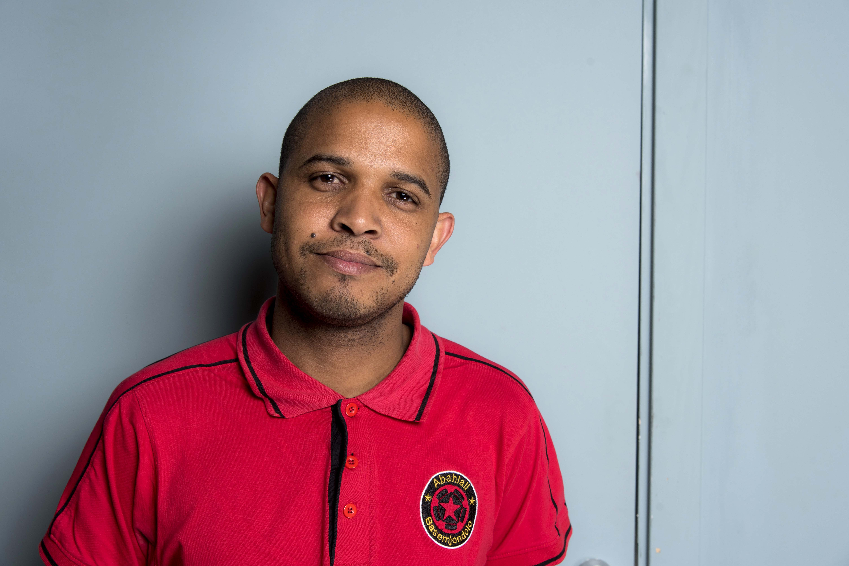
PIŠEM ZA PRAVICE 2023
THAPELO MOHAPI IN
ABAHLALI BASE MJONDOLO GIBANJE,
JUŽNA AFRIKA

Slide 2

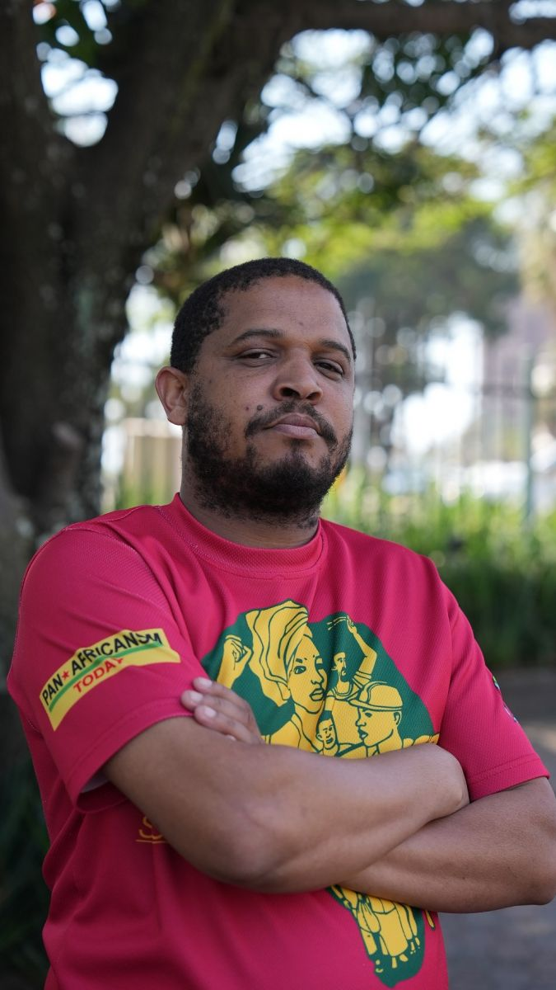
THAPELO MOHAPI, JUŽNA AFRIKA

Slide 3

Za kaj gre?
Thapelo Mohapi rad posluša jazz in podpira svoji najljubši nogometni ekipi, Mamelodi Sundowns in
Manchester City. Toda trenutno v teh stvareh ne more več uživati, kot je lahko včasih. Od leta
2021 je prisiljen živeti v skrivanju zaradi groženj s smrtjo.
Kot generalni sekretar Abahlali base Mjondolo (AbM), živahnega in pogumnega množičnega
gibanja, je Thapelo svoje življenje posvetil boju za pravice ljudi po vsej Južni Afriki, zlasti na
območjih z gospodarskimi težavami.

Slide 4
Za kaj gre?
Eden takih krajev je eKhenana v provinci KwaZulu-Natal. Večina prebivalcev je ekonomskih migrantov s podeželja Južne Afrike, ki so se preselili v iskanju boljšega življenja. Ne morejo si privoščiti visokih življenjskih stroškov na tem območju in pogosto naredijo domove iz pločevine, z malo ali nič dostopa do vode ali sanitarij. Med mnogimi drugimi izzivi se soočajo tudi s policijsko brutalnostjo, prisilnimi izselitvami in slabimi javnimi storitvami.

Slide 5
Za kaj gre?
Odločeni, da bodo izboljšali življenje v skupnosti, so člani AbM v eKhenani spregovorili proti primerom korupcije v lokalni upravi. Trdo delajo, da bi izboljšali življenja skupnosti – odprli so šolo, kmetije, skupne kuhinje in trgovine. V zameno so bili deležni ne le odpora, ampak tudi groženj, nadlegovanja in ustrahovanja državnih uradnikov, ki so spodbujali nasilje proti njim. Bili so žrtve poskusov in dejanskih umorov, nasilja, nadlegovanja in poškodovanja njihovih domov. Samo leta 2022 so bili v eKhenani ubiti trije člani AbM.
Povejte policiji, naj temeljito in učinkovito razišče nadlegovanja in uboje pripadnikov AbM.

Slide 6
PIŠITE JUŽNOAFRIŠKI POLICIJI
Zahtevajte temeljito, nepristransko, neodvisno, pregledno in učinkovito preiskavo nadlegovanja in umorov članov AbM, privedbo osumljenih storilcev pred roko pravice v poštenih sojenjih in konec napadov na člane AbM.
Svoja pisma pošljite na Amnesty International Slovenije (Dunajska cesta 5, 1000 Ljubljana), kjer
jih bomo zbrali in poslali naprej.
NASLAVLJANJE: Dear Minister

Slide 7
POKAŽITE THAPELU IN ABM, DA STE Z NJIMI
Pošljite svoja sporočila prijateljstva in upanja, da bodo lahko nadaljevali boj za svojo skupnost.
Svoje izdelke posredujte Amnesty International Slovenije, fotografije pa
lahko objavite tudi na družbenih omrežjih.
Uporabite ključnik #Pisemzapravice in označite @amnesty.slovenije.

